Slide 1

第６回 産科医療補償制度
再発防止に関する報告書について
公益財団法人日本医療機能評価機構
Japan Council for Quality Health Care

Slide 2
産科医療補償制度創設の経緯

Slide 3
産科医療補償制度の見直し
産科医療提供体制の確保を早急に図るために、民間保険を活用し、限られたデータを元に早期に創設
限られたデータを元に設計されたため、「遅くとも５年後を目処に、本制度の内容について検証し適宜必要な見直しを行う」こととされていた。
平成２７年１月の制度改定の実施

Slide 4
制度の改定（一般審査基準）
改定後の基準は、平成２７年１月１日以降に出生した児から適用されます。

Slide 5
制度の改定（個別審査基準）
現行 （平成21年から26年までに出生した児に適用） | 改定後 （平成27年1月1日以降に出生した児に適用）
在胎週数が28週以上であり、かつ、次の（一）又は（二）に該当すること
（一）低酸素状況が持続して臍帯動脈血中の代謝性アシドーシス（酸性血症）の所見が認められる場合（pH値が7.1未満）
（ニ）胎児心拍数モニターにおいて特に異常のなかった症例で、 通常、前兆となるような低酸素状況が前置胎盤、常位胎盤早期 剥離、子宮破裂、子癇、臍帯脱出等によって起こり、引き続き、 次のイからハまでのいずれかの胎児心拍数パターンが認められ、 かつ、心拍数基線細変動の消失が認められる場合 | （二）低酸素状況が常位胎盤早期剥離、臍帯脱出、子宮破裂、子癇、胎児母体間輸血症候群、前置胎盤からの出血、急激に発症した双胎間輸血症候群等によって起こり、引き続き、次のイからチまでのいずれかの所見が認められる場合
イ 突発性で持続する徐脈 ロ 子宮収縮の50％以上に出現する遅発一過性徐脈 ハ 子宮収縮の50％以上に出現する変動一過性徐脈 | イ 突発性で持続する徐脈 ロ 子宮収縮の50％以上に出現する遅発一過性徐脈 ハ 子宮収縮の50％以上に出現する変動一過性徐脈 ニ 心拍数基線細変動の消失 ホ 心拍数基線細変動の減少を伴った高度徐脈 ヘ サイナソイダルパターン ト アプガースコア1分値が3点以下 チ 生後1時間以内の児の血液ガス分析値（pH値が7.0未満）
改定後の基準は、平成２７年１月１日以降に出生した児から適用されます。

Slide 6
制度の改定（掛金）
 |  | 現行の掛金の額 （平成21年から26年までに 出生した児に適用） | 改定後の掛金の額 （平成27年1月1日以降に 出生した児に適用）
産科医療補償制度専用 Webシステム | 利用する場合 | 30,000円 /1分娩（胎児） | 16,000円 /1分娩（胎児）
 | 利用しない場合 | 30,500円 /1分娩（胎児） | 16,500円 /1分娩（胎児）
制度の改定後に運営組織から保険会社に支払う保険料は、1分娩あたり24,000円となりますが、本制度の剰余金から1分娩あたり8,000円が充当されるため、分娩機関からお支払いいただく 1分娩あたりの掛金は16,000円となります。
改定後の掛金の額は、平成２７年１月１日以降に出生した児から適用されます。

Slide 7
産科医療補償制度の概要
補償の機能
原因分析・再発防止の機能
分娩に関連して発症した
重度脳性麻痺児とその家族の
経済的負担を速やかに補償
脳性麻痺発症の原因
分析を行い､再発防止
に資する情報の提供
紛争の防止・早期解決
産科医療の質の向上

Slide 8
再発防止委員会 委員
2016年2月末現在（50音順・敬称略）

Slide 9
再発防止について
１．原因分析された個々の事例情報を体系的に整理・蓄積
２．広く社会に情報を公開
・将来の脳性麻痺の再発防止
・産科医療の質の向上
・国民の産科医療に対する信頼を高める
○産科医療補償制度 再発防止に関する報告書を発行（年１回）
○再発防止委員会からの提言の発行（年１回、適宜）
○関係団体や行政機関との連携・協力

Slide 10
再発防止に関する分析の流れ
分析のイメージ
原因分析委員会
原因分析報告書
再発防止委員会
再発防止に関する
報告書
＜個々の事例の分析＞
＜集積された事例の分析＞
医学的な観点による
複数の事例の分析から見えてきた知見などによる
個々の事例の分析から
再発防止策等を提言
複数の事例の分析から
再発防止策等を提言
報告書：児・家族および当該分娩機関に送付
要約版：ホームページでの公表
全文版：所定の開示要件に合致した
利用申請者に開示
国民、分娩機関、関係学会、
行政機関等に提供
・ホームページでの公表
・報告書の配布

Slide 11
再発防止に関する審議状況
開催回 | 開催日 | 主な審議内容
第41回 | 2015年 4月20日 | 「第6回 再発防止に関する報告書」のテーマ選定について
第42回 | 5月25日 | ○テーマに沿った分析 ・常位胎盤早期剥離について ・母児間輸血症候群について ・生後5分まで新生児蘇生処置が不要であった事例に ついて ・これまでに取り上げた分析対象事例の動向について ○数量的・疫学的分析
～ | ～
第47回 | 12月21日
第48回 | 2016年 1月25日 | 「第６回 再発防止に関する報告書」（案）の審議・承認

Slide 12
再発防止に関する報告書
～産科医療の質の向上に向けて～
再発防止に関する報告書
を公表
第1回：2011年8月
第2回：2012年5月
第3回：2013年5月
第4回：2014年4月
第5回：2015年3月
第6回：2016年3月
本制度のHPに掲載：
http://www.sankahp.jcqhc.or.jp/documents
/prevention/index.html

Slide 13
分析の対象
○運営組織の審査委員会で補償対象として認定を受けた事例
○第６回報告書の分析対象は、本制度で補償対象となった脳性麻痺事
例のうち、2015年12月末までに原因分析報告書を公表した事例
793件である。
出生年別再発防止分析対象事例
注）2009年出生の事例については、補償対象者数は確定しているが、原因分析報告書が完成
していない事例があることから、全補償対象者ではない。

Slide 14
分析の方法
○原因分析委員会において取りまとめられた原因分析報告書の情報を基に、再発防止の視点で必要な情報を整理する。
○これらに基づいて「数量的・疫学的分析」および「テーマに沿った分析」を行う。

Slide 15
分析にあたって
○本制度の補償対象は、在胎週数や出生体重等の基準を満たし、重症度が身体障害者障害程度等級１級・２級に相当し、かつ児の先天性要因および新生児期の要因等の除外基準に該当しない場合としており、すべての脳性麻痺の事例ではない。
○本制度における補償申請期間が満５歳の誕生日までであることから、同一年に出生した補償対象事例の原因分析報告書が完成していない。
疫学的な分析としては必ずしも十分ではないが、再発防止および産科医療の質の向上を図る上で教訓となる分析結果が得られており、また今後、データが蓄積されることにより何らかの傾向を導きだせると 考えている。

Slide 16
再発防止に関する分析
「数量的・疫学的分析」
○個々の事例から妊産婦の基本情報、妊娠経過、分娩経過、新生児期の経過、診療体制等の情報を丁寧に抽出し、蓄積された情報の概略を基本統計により示す。
「テーマに沿った分析」
○深く分析することが必要な内容についてテーマを設けて分析を行い、再発防止策等を示す。

Slide 17
数量的・疫学的分析

Slide 18
数量的・疫学的分析について
「基本的な考え方」
○個々の事例における情報を体系的に整理・蓄積し、分析対象事例の概略を示すこと、および集積された事例から新たな知見などを見出す。
○再発防止に関して深く分析するために「テーマに沿った分析」につなげる。
○同様の分析を毎年継続することで、経年的な変化や傾向を明らかにする。

Slide 19
①分娩の状況
＜分娩週数別件数＞
・曜日別件数
・出生時間別件数
・分娩週数別件数
・分娩機関区分別件数
分娩週数 | 件数 | %
満28週 | 8 | 1.0
満29週 | 1 | 0.1
満30週 | 7 | 0.9
満31週 | 8 | 1.0
満32週 | 15 | 1.9
満33週 | 30 | 3.8
満34週 | 29 | 3.7
満35週 | 46 | 5.8
満36週 | 60 | 7.6
満37週 | 94 | 11.9
満38週 | 128 | 16.1
満39週 | 152 | 19.2
満40週 | 143 | 18.0
満41週 | 66 | 8.3
満42週 | 5 | 0.6
不明 | 1 | 0.1
合計 | 793 | 100.0
注)補償対象基準
【2009年～2014年までに出生した児の場合】
出生体重2,000g以上かつ在胎週数33週以上、
または在胎週数28週以上で所定の要件を
満たすこと。
【2015年1月1日以降に出生した児の場合】
出生体重1,400g以上かつ在胎週数32週以上、
または在胎週数28週以上で所定の要件を
満たすこと。

Slide 20
②妊産婦等に関する基本情報
・出産時における妊産婦の
年齢
・妊産婦の身長
・妊産婦の体重
・妊産婦のＢＭＩ
・妊娠中の体重の増減
・妊産婦の飲酒および喫煙の有無
・妊産婦の既往
・既往分娩回数
・経産婦における既往帝王切開術の回数
＜出産時における妊産婦の年齢＞
＜妊産婦のＢＭＩ＞
妊産婦の 年齢 | 件数 | ％
20歳未満 | 11 | 1.4
20～24歳 | 64 | 8.1
25～29歳 | 216 | 27.2
30～34歳 | 273 | 34.4
35～39歳 | 186 | 23.5
40～44歳 | 40 | 5.0
45歳以上 | 3 | 0.4
合計 | 793 | 100.0
ＢＭＩ | 件数 | ％
18.5 未満 | 113 | 14.2
18.5～ 25未満 | 547 | 69.0
25～ 30未満 | 77 | 9.7
30～ 35未満 | 18 | 2.3
35～ 40未満 | 6 | 0.8
40以上 | 4 | 0.5
不明 | 28 | 3.5
合計 | 793 | 100.0

Slide 21
③妊娠経過
＜妊婦健診の受診状況＞
・不妊治療の有無
・妊婦健診の受診状況
・胎児数
・胎盤位置
・羊水量異常
・産科合併症
受診状況 | 件数 | ％
定期的に受診 | 712 | 89.8
受診回数に不足あり | 37 | 4.7
未受診 | 2 | 0.3
不明 | 42 | 5.3
合計 | 793 | 100.0
＜胎児数＞
胎児数 | 件数 | ％
単胎 | 742 | 93.6
双胎 | 51 | 6.4
合計 | 793 | 100.0

Slide 22
④分娩経過（主な結果）
・児娩出経路
・臍帯脱出の有無および関連因子
・分娩誘発・促進の処置の方法
・急速遂娩決定から児娩出までの時間
・吸引分娩および鉗子分娩の回数 など
＜児娩出経路※＞
娩出経路 |  | 件数 | ％
経腟分娩 |  | 346 | 43.6
 | 自然経腟分娩 | 229 | （28.9）
 | 吸引分娩 | 105 | （13.2）
 | 鉗子分娩 | 12 | （1.5）
帝王切開術 |  | 447 | 56.4
 | 予定帝王切開術 | 29 | （3.7）
 | 緊急帝王切開術 | 418 | （52.7）
合計 |  | 793 | 100.0
※最終的な娩出経路のことである

Slide 23
⑤新生児期の経過
＜アプガースコア＞
・出生体重
・出生時の発育状態
・新生児の性別
・アプガースコア
・臍帯動脈血ガス分析値のｐＨ
・出生時に実施した蘇生処置
・新生児搬送の有無
・新生児期の診断名
 | １分後 |  | ５分後
 | 件数 | ％ | 件数 | ％
０点 | 137 | 17.3 | 84 | 10.6
１点 | 202 | 25.5 | 80 | 10.1
２点 | 98 | 12.4 | 75 | 9.5
３点 | 71 | 9.0 | 78 | 9.8
４点 | 43 | 5.4 | 80 | 10.1
５点 | 32 | 4.0 | 65 | 8.2
６点 | 31 | 3.9 | 58 | 7.3
７点 | 28 | 3.5 | 45 | 5.7
８点 | 65 | 8.2 | 54 | 6.8
９点 | 67 | 8.4 | 83 | 10.5
１０点 | 9 | 1.1 | 63 | 7.9
不明 | 10 | 1.3 | 28 | 3.5
合計 | 793 | 100.0 | 793 | 100.0
時間
アプガースコア

Slide 24
⑥分析対象事例における診療体制
・病院における診療体制
・分娩機関の病棟
・年間分娩件数別再発防止分析対象事例の件数
・分娩機関の医療安全体制
・分娩に関わる医療従事者の常勤職員数（医師）(助産師・看護師・准看護師)
・事例に関わった医療従事者の経験年数
など
＜分娩に関わる医療従事者の常勤職員数（医師）＞
職種
 | 産婦人科医 （施設） | 小児科医 （施設） | 麻酔科医 （施設）
０人 | 0 | 291 | 328
１人 | 144 | 62 | 88
２人 | 126 | 42 | 38
３人 | 102 | 48 | 49
４人 | 88 | 39 | 35
５人 | 71 | 48 | 37
６～10人 | 167 | 126 | 117
11～15人 | 55 | 52 | 43
16～20人 | 15 | 41 | 25
21人以上 | 18 | 36 | 25
不明 | 0 | 1 | 1
合計 | 786 | 786 | 786
常勤
職員数
※分娩に関わることのできる医師数のため助産所の件数は計上していない。

Slide 25
脳性麻痺発症の主たる原因について①
（１）分析対象および分析の方法
○793件について、原因分析報告書における「脳性麻痺発症の原因」の項をもとに再発防止委員会において分類・集計した。
○793件の内訳は、2009年出生児の事例が289件、2010年出
生児の事例が217件、2011年出生児の事例が168件、2012
年出生児の事例が102件、2013年出生児の事例が17件で
あった。
○分類した「主たる原因」については、さらにその要因を分析す
ることが重要であり、各事例の詳細な状況などを分析する必要
があることから、「テーマに沿った分析」の章において分析す
ることとしている。

Slide 26
脳性麻痺発症の主たる原因について②
（２）分析対象の脳性麻痺発症の主たる原因
○主たる原因が明らかであった事例が550件のうち、単一の病態が記されている事例が431件あり、常位胎盤早期剥離が145件、臍帯因子が135件、感染が29件などがあった。
○主たる原因が明らかであった550件のうち、複数の原因が関与している事例が119件あり、臍帯脱出以外の臍帯因子、胎盤機能不全または胎盤機能の低下、絨毛膜羊膜炎またはその他の感染、常位胎盤早期剥離など2～4つの原因が関与していた。
○原因が明らかではないまたは特定困難の事例が243件あり、これらは原因分析において原因を特定することができなかった。

Slide 27
脳性麻痺発症の主たる原因について③

Slide 28
脳性麻痺発症の主たる原因について④
○常位胎盤早期剥離や臍帯脱出などが診断され、直ちに児の娩出を試みても、重度の低酸素状態を改善できない事例もあった。
○常位胎盤早期剥離や臍帯脱出以外の臍帯因子、臍帯脱出、感染、子宮破裂等について、早期発見や危険因子の適切な管理、分娩中の胎児管理などといった視点から再発防止策を考察することも、今後の重要な課題である。

Slide 29
テーマに沿った分析

Slide 30
テーマに沿った分析について
「基本的な考え方」
○集積された事例から見えてきた知見などを中心に、深く分析することが必要な事例について、テーマを選定し分析を行うことで再発防止策等を取りまとめるものである。
○脳性麻痺の再発防止が可能と考えられるものについては、それをテーマとして選定する。
○直接脳性麻痺の再発防止につながらないものであっても、産科医療の質の向上を図る上で重要なものについてはテーマとして選定する。
○テーマは、一般性・普遍性、発生頻度、妊産婦・児への影響、防止可能性、教訓性等の観点から選定する。

Slide 31
テーマに沿った分析の構成
項立て | 記載する内容
1.はじめに | テーマに関する概説およびテーマとして取り上げた目的やねらい等について記載する。
２.分析対象事例の概況 | 分析対象事例の背景や分類等について、数量的に示す。
３.原因分析報告書の取りまとめ | 原因分析報告書の記載内容を取りまとめる。
４.テーマに関する現況 | 文献等を参考にテーマに関する現況を取りまとめる。
５.再発防止および産科医療の 質の向上に向けて | 再発防止委員会からの提言・要望を取りまとめている。 1)産科医療関係者に対する提言 2)学会・職能団体に対する要望 3)国・地方自治体に対する要望

Slide 32
テーマに沿った分析の視点
①集積された事例を通して分析を行う視点
個々の事例について分析された原因分析報告書では明らかにならなかった知見を、集積された事例を通して分析を行うことで明らかにする。また、診療行為に関すること以外にも、様々な角度から分析して共通的な因子を明らかにする。
②実施可能な視点
現在の産科医療の状況の中で、多くの産科医療関係者や関係学会・団体において実施可能なことを提言し、着実に取り組むようにする。
③積極的に取り組まれる視点
多くの産科医療関係者が、提供された再発防止に関する情報を積極的に活用して、再発防止に取り組むことが重要である。したがって、「明日、自分たちに分娩機関でも起こるかもしれない」と思えるテーマを取り上げる。
④妊産婦や病院運営者等においても活用される視点
産科医療に直接携わる者だけでなく、妊産婦や病院運営者等も認識することが重要である情報など、産科医療関係者以外にも活用されるテーマを取り上げる。

Slide 33
第６回報告書のテーマ
①常位胎盤早期剥離について
②母児間輸血症候群について
③生後５分まで新生児蘇生処置が不要であった
事例について

Slide 34
①常位胎盤早期剥離について

Slide 35
はじめに
○公表した７93事例のうち、原因分析報告書において、常位胎盤早期剥離があると記載された事例176件を分析した。
○「第２回 再発防止に関する報告書」では、「常位胎盤早期剥離の保健指導について」、「第３回 再発防止に関する報告書」では、「常位胎盤早期剥離について」を「テーマに沿った分析」のテーマとして取り上げたが、今回常位胎盤早期剥離を合併した事例が増え、動向の確認やより詳細な分析が可能となったことから、再度テーマとして選定した。

Slide 36
「分析対象事例の概況」･
「原因分析報告書の取りまとめ」より①
○分析対象事例176件のうち、分娩機関外で常位胎盤早期剥離を発症した事例123件における妊産婦が分娩機関に来院した際の主訴は、腹痛が85件（69.1％）、性器出血が55件（44.7％）であった。また、腹部緊満感が53件（43.1％）、胎動の変化（胎動減少・消失、胎動が激しい）が27件（22.0％）であった。
○出生時在胎週数37週未満（早産）であった事例75件のうち、原因分析報告書で常位胎盤早期剥離発症と分析された時期に切迫早産として子宮収縮抑制薬が使用開始・継続・増量された事例は18件（24.0％）であった。

Slide 37
「分析対象事例の概況」･
「原因分析報告書の取りまとめ」より②
○分析対象事例176件において、妊娠中の喫煙ありが17件（9.7％）、妊娠高血圧症候群が33件（18.8％）、常位胎盤早期剥離発症後の母体搬送ありが53件（30.1％）、緊急帝王切開術が149件（84.7％）であった。
○当該分娩機関において、緊急帝王切開術を決定してから児娩出までの平均時間については、全体が40分であり、常位胎盤早期剥離発症後に母体搬送された事例のうち、妊産婦到着前に当該分娩機関で帝王切開術準備がされていた事例が25分、妊産婦到
着前に当該分娩機関で帝王切開術準備がされていなかった事例が40分、常位胎盤早期剥離発症後に母体搬送されなかった事例が41分であった。

Slide 38
「分析対象事例の概況」･
「原因分析報告書の取りまとめ」より③
■脳性麻痺発症の主たる原因について
○単一の病態が記されているものが157件（89.2％）であり、このうち常位胎盤早期剥離が142件（80.7％）と最も多く、次いで臍帯脱出以外の臍
帯因子が５件（2.8％）であった。

Slide 39
「分析対象事例の概況」･
「原因分析報告書の取りまとめ」より④
■臨床経過に関する医学的評価
○常位胎盤早期剥離に関して産科医療の質の向上を図るための評価がされた施設は、搬送元分娩機関20施設、当該分娩機関76施設であり、計96施設であった。
妊娠中の管理に関しては、妊娠高血圧症候群の診断・管理が12件（12.5％）、分娩中の管理に関しては、分娩中の胎児心拍数聴取が18件（18.8％）、胎児心拍数陣痛図の判読と対応が23件（24.0％）、緊急帝王切開術決定から手術開始・児娩出までの所要時間が９件（9.4％）、新生児管理に関しては、新生児蘇生が22件（22.9％）（うち９件（9.4％）が人工呼吸または胸骨圧迫に関する評価あり）、その他の事項に関しては、診療録の記載（胎児心拍数陣痛図の記録速度を含む）が18件（18.8％）であった。

Slide 40
「分析対象事例の概況」･
「原因分析報告書の取りまとめ」より⑤
■今後の産科医療向上のために検討すべき事項
～分娩機関～
○常位胎盤早期剥離に関して提言がされた施設は、搬送元分娩機関40施設、当該分娩機関118施設であり、計158施設であった。妊娠中の管理に関しては、保健指導が20件（12.7％）、分娩中の管理に関しては、胎児心拍数陣痛図の判読と対応が35件（22.2％）、常位胎盤早期剥離の診断と対応が26件（16.5％）、新生児管理に関しては、新生児蘇生法講習会受講と処置の訓練が14件（8.9％）、診療体制に関しては、緊急時の診療体制整備が15件（9.5％）、その他の事項に関しては、診療録の記載（胎児心拍数陣痛図の記録速度を含む）が79件（50.0％）であった。

Slide 41
妊産婦に対する提言
○常位胎盤早期剥離の症状（性器出血、腹痛、お腹の張り等）や胎動の減少・消失等を感じた場合は、我慢せず早めに分娩機関に相談する。特に、常位胎盤早期剥離の危険因子に該当する事象がある妊産婦（妊娠高血圧症候群、常位胎盤早期剥離既往、外傷（交通事故等）、35歳以上、喫煙、IVF-ET妊娠、高血圧合併妊娠）は、常位胎盤早期剥離の症状に注意する。

Slide 42
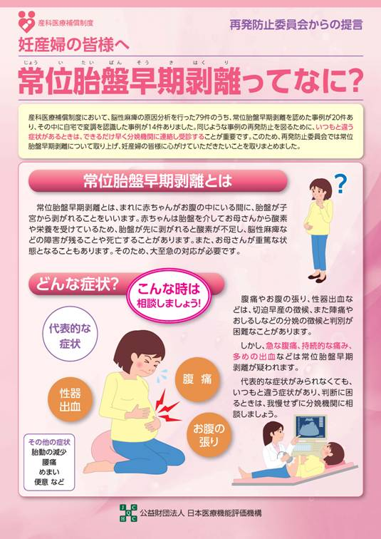
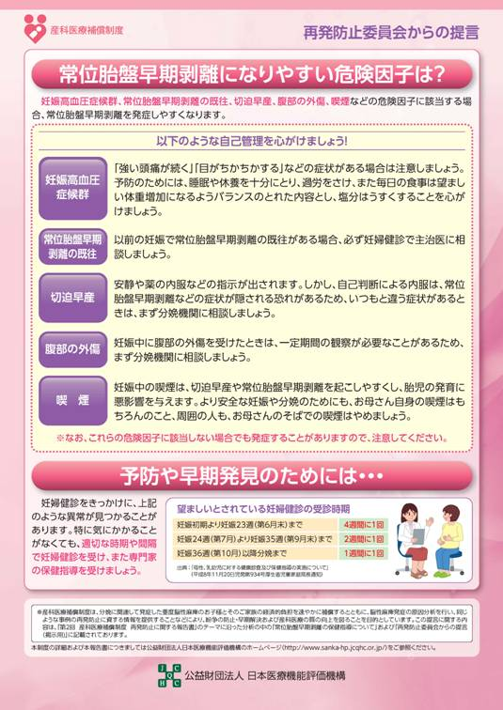
妊産婦への保健指導
○妊産婦に対する保健指導のために、「妊産婦の皆様へ 常位胎盤早期剥離ってなに？」と題したリーフレットとポスターを作成した。
（表）
（裏）

Slide 43
産科医療関係者に対する提言①
(１)妊娠中の管理
ア．全ての妊産婦に、妊娠30週頃までに常位胎盤早期剥離の初期症状（性
器出血、腹痛、腹部緊満感、胎動減少等）に関する情報を提供する。
イ．常位胎盤早期剥離の危険因子（妊娠高血圧症候群、喫煙等）について
認識し、該当する妊産婦に対しては、より注意を促すような保健指導
および慎重な管理を行う。

Slide 44
産科医療関係者に対する提言②
（２）常位胎盤早期剥離の診断
ア．妊娠中に異常徴候を訴えた妊産婦の受診時、および全ての妊産婦の分
娩のための入院時には、一定時間（20分以上）分娩監視装置を装着し、
胎児健常性を確認する。
イ．切迫早産様の症状と異常胎児心拍数パターンを認めたときは、常位胎
盤早期剥離を疑い、「産婦人科診療ガイドライン－産科編2014」に
沿って、超音波断層法、血液検査（血算、生化学、凝固・線溶系）、
分娩監視装置による胎児心拍数モニタリングを含めた鑑別診断を行う。
ウ．常位胎盤早期剥離は、腹痛、腹部緊満感、性器出血、胎動減少・消失
等の代表的な症状だけでなく、腰痛等の代表的でない症状、および陣
痛発来・破水感といった分娩開始徴候がみられることを念頭におき診
断する。
エ．全ての産科医療関係者は、胎児心拍数陣痛図の判読能力を高めるよう
各施設における院内の勉強会への参加や院外の講習会への参加を行う。

Slide 45
産科医療関係者に対する提言③
（３）常位胎盤早期剥離の診断後の対応
ア．常位胎盤早期剥離が診断された場合は、播種性血管内凝固症候群（DIC）
など母体の管理および早産など児の管理の面から、急速遂娩の方法、小児
科医の応援要請、母体・新生児搬送の必要性等を判断し、できるだけ早く
児を娩出させる。
イ．日本版新生児蘇生法（NCPR）ガイドライン2015 に沿った新生児
蘇生を実施する。また、新生児蘇生を行った場合は、低体温療法の適応＊
も含めて新生児管理を検討する。
＊低体温療法の適応
（http://www.babycooling.jp/data/lowbody/lowbody.html）
ウ．緊急時で速やかに診療録に記載できない場合であっても､対応が終了した
際には、妊産婦の訴え､内診所見､超音波断層法所見､胎児心拍数所見、母
体搬送時の状況と対応、帝王切開術所見等について診療録に記載する。

Slide 46
産科医療関係者に対する提言④-1
（４）緊急時の診療体制整備
ア．各施設において、常位胎盤早期剥離が疑われる症状（性器出血、腹痛、
腹部緊満感、胎動減少等）を訴える妊産婦からの連絡に対し、最初に連
絡を受ける職員（事務職員、救急外来の医療スタッフ等）から産科医、
助産師等へ円滑に連絡が行われるよう、応対基準を作成する。
イ．常位胎盤早期剥離に迅速に対応することができるよう、各施設において、
手術時の人員、輸血を含めた妊産婦出血への対応、新生児蘇生、低体温
療法を含めた出生後の新生児管理等について検討し、自施設での急速遂
娩、母体搬送依頼、分娩時小児科医立ち会い依頼、新生児搬送依頼の基
準を作成する。
ウ． 緊急時のスタッフの呼び出し方法、緊急手術時の準備手順、緊急度の
伝達法等の手順を決める。また、日常よりシミュレーション等を実施し、
緊急時の体制を整える。

Slide 47
産科医療関係者に対する提言④-2
エ．常位胎盤早期剥離を発症している妊産婦、または常位胎盤早期剥離を発
症している可能性が高い妊産婦の母体搬送を受け入れる際は、妊産婦が
到着する前からあらかじめ急速遂娩や新生児蘇生の準備を行う。また、
妊産婦が到着した後は、児の状態や常位胎盤早期剥離の評価を行い、方
針を決定することが望まれる。

Slide 48
「原因分析報告書の取りまとめ」より
■今後の産科医療向上のために検討すべき事項
～学会・職能団体～
常位胎盤早期剥離に関して提言がされた事例は156件であった。
常位胎盤早期剥離の調査・研究が132件（84.6％）、保健指導の
充実・周知が17件（10.9％）であった。

Slide 49
学会・職能団体に対する要望
ア．常位胎盤早期剥離発症の原因究明と早期診断へ向けて、事例を集積・検
討し、研究を推進することを要望する。
イ．常位胎盤早期剥離は母児の救命が困難となる、また重篤な後遺症が残る
危険性があるという現状を広く国民に知らせ、その可能性が疑われた場
合には早急に受診するよう、広報活動などを通じて周知することを要望
する。
ウ．常位胎盤早期剥離の注意すべき症状や徴候およびそれらへの対応につい
て、妊産婦に対する教育・指導に関するガイドライン等の作成を検討す
ることを要望する。

Slide 50
「原因分析報告書の取りまとめ」より
■今後の産科医療向上のために検討すべき事項
～国・地方自治体～
常位胎盤早期剥離に関して提言がされた事例は48件であった。
母体搬送・新生児搬送体制整備が16件（33.3％）、産科医不足の
解消、研究への支援が各６件（12.5％）であった。

Slide 51
国・地方自治体に対する要望
ア．母児いずれか、または双方に重大なリスクが考えられる場合は、母体搬
送や新生児搬送（新生児科医の立ち会い依頼も含めて）が円滑に行われ
るよう、地域の搬送システム、および周産期母子医療センターなど高次
医療機関をより一層整備することを要望する。特に、医療機関が所在す
る都道府県外にも円滑に搬送できるよう、広域搬送システム体制を充実
させることを要望する。
イ． 常位胎盤早期剥離発症の原因究明と早期診断に関する研究促進のために
支援することを要望する。

Slide 52
②母児間輸血症候群について

Slide 53
はじめに
○公表した７93事例のうち、原因分析報告書において脳性麻痺発症の主たる原因が母児間輸血症候群とされた事例20件を分析した。
○母児間輸血症候群について、事例の経過や胎児心拍数波形などを概観し分析することは、再発防止および産科医療の質の向上に向けて重要であることから、テーマとして選定した。

Slide 54
「分析対象事例の概況」･
「原因分析報告書の取りまとめ」より①
○分析対象事例20件のうち、管理入院中に分娩に至った１件を除いた19件における妊産婦が分娩機関に来院した際の主訴は、胎動減少・消失が11件（57.9％）と最も多く、
妊産婦が胎動減少・消失を自覚してから児娩出までに要した日数は０～８日であった。
○入院時に分娩監視装置が装着された事例18件における入院時の胎児心拍数陣痛図所見は、基線細変動の減少・消失が14件（77.8％）と最も多く、遅発一過性徐脈が８件（44.4％）、
一過性頻脈消失が７件（38.9％）、サイナソイダルパターン
（「サイナソイダルパターン様」などと記載されたものを含む）が６件（33.3％）であった。

Slide 55
「分析対象事例の概況」･
「原因分析報告書の取りまとめ」より②
■脳性麻痺発症の主たる原因について
○分析対象事例20件の原因分析報告書において母児間輸血症候群の原因は20件全てで不明とされていた。

Slide 56
「分析対象事例の概況」･
「原因分析報告書の取りまとめ」より③
■臨床経過に関する医学的評価
○母児間輸血症候群に関して産科医療の質の向上を図るための評価
がされた事例は12件であり、妊娠中の管理に関しては、胎児心
拍数聴取・超音波断層法等による胎児健常性の検討が２件
（16.7％）、胎児心拍数陣痛図の判読と対応が２件（16.7％）、
分娩中の管理に関しては、胎児心拍数陣痛図の判読と対応が９件
（75.0％）であった。

Slide 57
「分析対象事例の概況」･
「原因分析報告書の取りまとめ」より④
■今後の産科医療向上のために検討すべき事項
～分娩機関～
○母児間輸血症候群に関して提言がされた事例は14件であり、妊娠中の管理に関しては、胎動減少時の対応が３件（21.4％）、分娩中の管理に関しては、胎児心拍数陣痛図の判読と対応が10件（71.4％）、新生児管理に関しては、新生児蘇生法講習会受講と処置の訓練が４件（28.6％）、新生児貧血への対応が２件（14.3％）であった。

Slide 58
妊産婦に対する提言
胎動減少・消失を自覚したときは分娩機関へ連絡する。

Slide 59
産科医療関係者に対する提言①
（１）胎児管理
ア．胎動減少・消失を自覚したときは分娩機関に連絡するよう、妊婦健診
において妊産婦へ情報提供する。
イ．妊産婦が胎動減少・消失を訴えた際は、分娩監視装置の装着、超音波
断層法（biophysical profile score（BPS）、羊水量計測、血流計測
等）により胎児の健常性を確認する。
ウ．院内の勉強会への参加や、院外の講習会への参加により、胎児心拍数
陣痛図の判読と対応について習熟する。
エ．サイナソイダルパターンや基線細変動の消失等が認められる場合は、
胎児貧血を発症している可能性があることも考慮に入れ、母体搬送、
または急速遂娩、新生児蘇生・新生児管理の準備を行う。

Slide 60
産科医療関係者に対する提言②
（２）新生児管理
出生した児に循環血液量不足が疑われる際は、日本版新生児蘇生法（NCPR）ガイドライン2015を参考にし、生理食塩水等の投与を考慮する。また、自施設で輸血等の実施が困難な場合の対応（新生児搬送、応援の要請等）について、各施設においてあらかじめ検討し、児を速やかに搬送できる体制を整備する。

Slide 61
「原因分析報告書の取りまとめ」より
■今後の産科医療向上のために検討すべき事項
～学会・職能団体～
母児間輸血症候群に関して提言がされた事例は20件であった。
母児間輸血症候群の病態、原因等の解明が18件（90.0％）、
母児間輸血症候群の胎児心拍数陣痛図の研究が11件（55.0％）、
母児間輸血症候群の早期診断と治療法の研究が６件（30.0％）で
あった。

Slide 62
学会・職能団体に対する要望
ア．母児間輸血症候群の発症について､その病態､原因､リスク因子を
解明することを要望する｡
イ．母児間輸血症候群に特有の胎児心拍パターンの有無について､胎
児心拍数陣痛図の特徴を研究することを要望する｡
ウ．胎動カウント法の検討を行い、その実施の有用性について研究
することを要望する。
エ．母児間輸血症候群の早期診断と治療法について研究することを
要望する。
オ．児の重症貧血によるショック状態の早期診断、緊急輸血等の管
理法について、診療管理指針を策定することを要望する。

Slide 63
「原因分析報告書の取りまとめ」より
■今後の産科医療向上のために検討すべき事項
～国・地方自治体～
母児間輸血症候群に関して提言がされた事例は２件であり、２件
とも学会・職能団体への支援であった。

Slide 64
国・地方自治体に対する要望
母児間輸血症候群に関する病態､原因､リスク因子の解明に関する研究
促進のために支援することを要望する。

Slide 65
③生後５分まで新生児蘇生処置が不要であった事例について

Slide 66
はじめに①
○公表した７93事例のうち、生後５分まで新生児蘇生処置が不要であった事例188件を分析した。
＊「生後５分まで新生児蘇生処置が不要であった事例」は、生後５分までに新生児蘇生処置（人⼯呼吸、胸⾻圧迫、気管挿管、アドレナリン投与）が実施されず、生後５分以内のアプガースコアが７点以上であり、かつ原因分析報告書において生後５分までに新生児蘇生処置の必要性が指摘されなかった事例である。これらの事例は、出生から生後５分までは新生児蘇生処置が不要であったが、その後の経過において児に異常徴候が出現し、重度脳性麻痺と診断された事例である。

Slide 67
はじめに②
出生時に新生児仮死がなく、リスクが低いと判断された新生児であっても、新生児期は胎内環境から胎外環境へ移行する不安定な時期であり、予期せぬ重篤な症状が出現する可能性がある。出生から生後５分までは新生児蘇生処置が不要であったが、その後の経過において児に異常徴候が出現し、重度脳性麻痺と診断された事例の脳性麻痺発症の原因、および新生児管理について概観し検討することは、再発防止および産科医療の質の向上に向けて重要であることから、テーマとして選定した。

Slide 68
「分析対象事例の概況」･
「原因分析報告書の取りまとめ」より①
■脳性麻痺発症の主たる原因について
○分析対象事例188件の原因分析報告書において脳性麻痺発症の主たる原因として記載された病態
・「明らかではない、または特定困難」とされているものが103件（54.8％）であった。
・「単一の病態が記されているもの」が66件（35.1%）、このうち
感染が19件（10.1％）であった。
感染19件のうち、GBS感染が12件と最も多く、GBSスクリーニ
ング検査において、妊娠中に陽性ありが６件（50.0％）、妊娠中
に陽性なしが６件（50.0％）であった。

Slide 69
「分析対象事例の概況」･
「原因分析報告書の取りまとめ」より②
○小児科入院ありが156件（83.0％）、小児科入院なしが32件（17.0％）であ
った。
○出生時の異常兆候があり、小児科に入院となった事例が52件（27.7％）、
出生時の異常兆候がなく、その後の経過において、小児科入院を要する事象出現
により小児科入院となった事例が84件（44.7％）であった。
小児科入院の有無と小児科入院までの経過
対象数=188

Slide 70
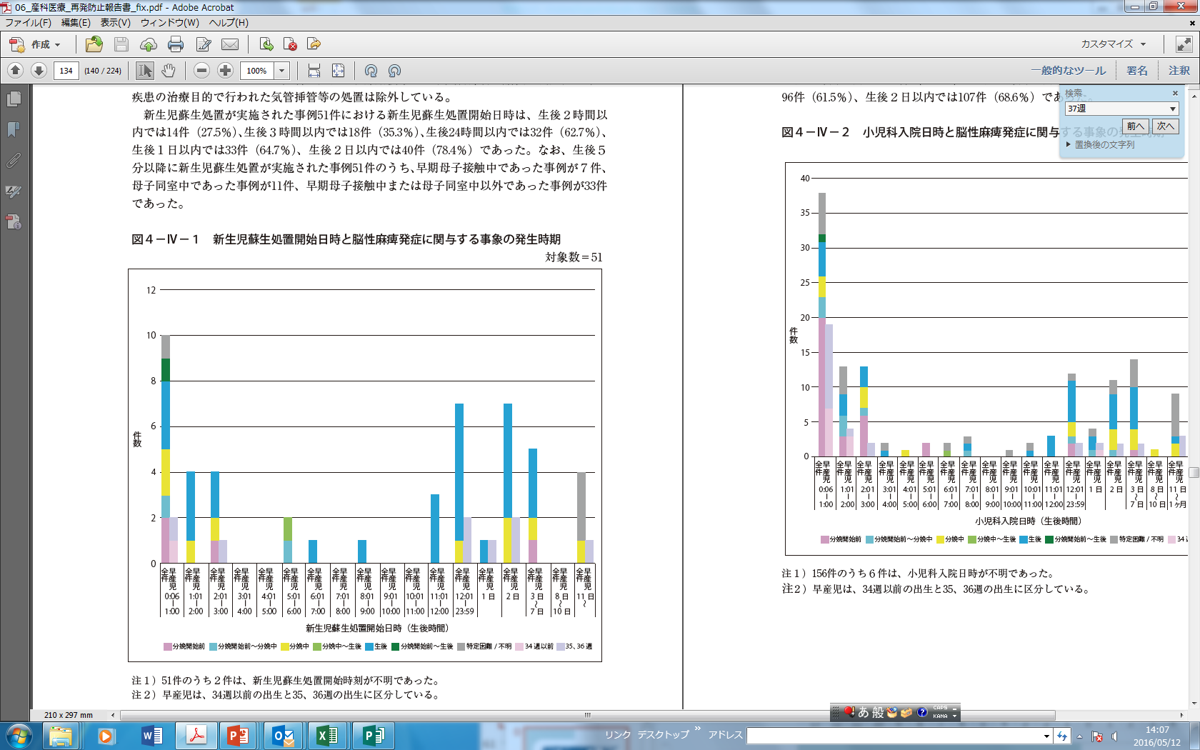
「分析対象事例の概況」･
「原因分析報告書の取りまとめ」より③
○生後５分以降に、新生児蘇生処置が実施された事例51件であった。
○新生児蘇生処置開始日時は、生後３時間以内では18件（35.3％）、
生後２日以内では40件（78.4％）であった。
新生児蘇生処置開始日時と脳性麻痺発症に関与する事象の発生時期
対象数=51

Slide 71
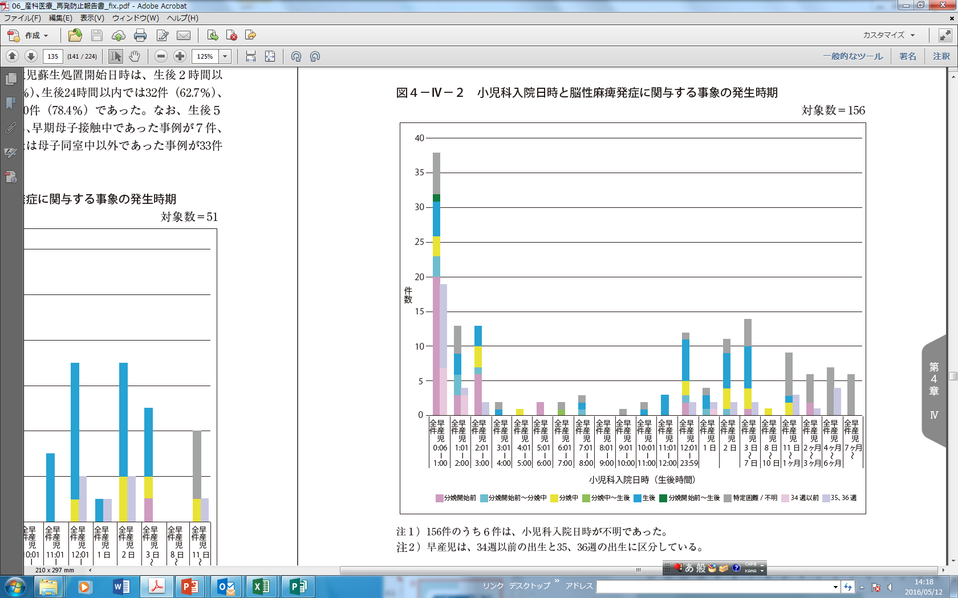
「分析対象事例の概況」･
「原因分析報告書の取りまとめ」より④
○小児科入院あり事例156件における小児科入院日時は、
生後３時間以内では64件（41.0％）、
生後２日以内では107件（68.6％）であった。
小児科入院日時と脳性麻痺発症に関与する事象の発生時期
対象数=156

Slide 72
「分析対象事例の概況」･
「原因分析報告書の取りまとめ」より⑤
○分析対象事例188件のうち、早期母子接触中に小児科入院を要
する事象が出現した事例が７件（3.7％）、母子同室中に小児科
入院を要する事象が出現した事例が18件（9.6％）、産科退院後
に小児科入院を要する事象が出現した事例が29件（15.4％）で
あった。
○生後５分以降に新生児蘇生処置が実施された事例51件のうち、
早期母子接触中であった事例が７件、母子同室中であった事例が
11件、早期母子接触中または母子同室中以外であった事例が33
件であった。

Slide 73
「分析対象事例の概況」･
「原因分析報告書の取りまとめ」より⑥
■臨床経過に関する医学的評価
○新生児管理に関して産科医療の質の向上を図るための評価が
された事例は49件であり、小児科依頼・新生児搬送が６件
（12.2％）、呼吸管理が６件（12.2％）、血糖管理（血糖値
測定を含む）が９件（18.4％）、診療録の記載が19件
（38.8％）であった。

Slide 74
「分析対象事例の概況」･
「原因分析報告書の取りまとめ」より⑦
■今後の産科医療向上のために検討すべき事項
～分娩機関～
○新生児管理に関して提言がされた事例は77件であり、早期母子接触・母子同室実施時の体制整備が10件（13.0％）、新生児蘇生法講習会受講と処置の訓練が９件（11.7％）、血糖管理（血糖値測定を含む）が９件（11.7％）、診療録の記載が31件（40.3％）であった。

Slide 75
産科医療関係者に対する提言①
（１）GBS管理
「産婦人科診療ガイドライン－産科編2014」に沿ったスクリーニング検査（妊娠33 ～37週に培養検査実施、検体は腟入口部ならびに肛門内から採取することが望ましい）、および母子感染予防を実施する。

Slide 76
産科医療関係者に対する提言②-1
（２）新生児管理
【新生児管理全般】
ア．今回の分析において、生後３時間頃までは新生児蘇生処置および
小児科入院を要する事象が出現した事例が特に多く、加えて生後
２日までにおいても新生児蘇生処置および小児科入院を要する事
象が出現した事例が多かった。一般的にも、分娩直後に新生児蘇
生処置を必要とせず、リスクが低いと判断された新生児であって
も、新生児期は胎内環境から胎外環境へ移行する不安定な時期で
あり、予期せぬ重篤な症状が出現する可能性があることから、よ
り慎重な観察を行い、観察した内容を記録する。
イ．新生児の呼吸異常（経皮的動脈血酸素飽和度の低下、無呼吸発作
等）、循環異常（徐脈、頻脈等）、神経症状（痙攣等）、低血糖
等の異常徴候が認められた場合の、看護スタッフから医師への報
告、観察間隔、小児科医への診察依頼、高次医療機関への搬送依
頼等について、各施設での新生児医療の実情に合致した基準を作
成する。

Slide 77
産科医療関係者に対する提言②-2
ウ．新生児室で勤務する看護スタッフを含め、新生児管理を行う全ての
医療関係者は、日本周産期・新生児医学会の「新生児蘇生法講習
会」を受講する。また、予期せぬ重篤な症状が出現した際に、児の
状態が新生児蘇生や新生児搬送を要する状態であるかどうか判断で
きるよう研鑽する。

Slide 78
産科医療関係者に対する提言③
【早期母子接触実施時の管理】
ア．今回の分析において、生後３時間頃までは新生児蘇生処置を要する
事象が出現した事例が多かったことから、早期母子接触実施中は、
医療関係者による母子の継続的な観察を行う、または新生児への
SpO₂モニタ、心電図モニタ装着等の機器による観察と医療関係者
による頻回な観察を行う。
イ．早期母子接触を行う際は、「『早期母子接触』実施の留意点」に従
い、以下の点に特に留意して実施する。
・妊産婦・家族へ十分説明を行った上で、妊産婦・家族の早期母子接触実施の
希望を確認する。
・実施前に、「『早期母子接触』実施の留意点」の適応基準・中止基準に照ら
し、母子の状態が早期母子接触実施可能な状態であるか評価する。
・児の顔を横に向け鼻腔閉塞を起こさず、呼吸が楽にできるようにする。

Slide 79
産科医療関係者に対する提言④-1
【母子同室実施時の管理】
ア．母子同室実施時の管理についてのガイドラインはないが、今回の分析
において、生後３時間頃までは新生児蘇生処置および小児科入院を要
する事象が出現した事例が特に多く、加えて生後２日までにおいても
新生児蘇生処置および小児科入院を要する事象が出現した事例が多
かった。一般的にも、分娩直後に新生児蘇生処置を必要とせず、リス
クが低いと判断された新生児であっても、新生児期は胎内環境から胎
外環境へ移行する不安定な時期であり、予期せぬ重篤な症状が出現す
る可能性があることから、母子同室の安全性を担保する方策（医療関
係者による観察、医療機器（SpO₂モニタ、心電図モニタ、呼吸モニ
タ等）による観察等）について、各施設において検討する。

Slide 80
産科医療関係者に対する提言④-2
イ．母子同室実施時は、医療関係者による常時観察ではなく、妊産婦も新
生児の観察者となる。今回の分析において、生後３時間頃までは新生
児蘇生処置および小児科入院を要する事象が出現した事例が特に多く、
加えて生後２日までにおいても新生児蘇生処置および小児科入院を要
する事象が出現した事例が多かったことから、妊産婦に対し、児の体
温、皮膚色、呼吸等の異常徴候について説明を行う。妊産婦から児の
異常徴候について訴えがあった場合は、医療関係者が児の状態の観
察・確認を行い、母子同室実施の継続の可否を判断する。

Slide 81
産科医療関係者に対する提言⑤
【母子が退院する際の情報提供】
異常なく分娩機関から退院となった新生児であっても、退院後に小児科入
院を要する事象が出現した事例があったことから、母子が退院する際には、
妊産婦や児の家族に対し、医療機関に連絡・受診すべき児の異常徴候（発
熱、呼吸異常、活気不良、哺乳不良等）について情報提供を行う。

Slide 82
「分析報告書の取りまとめ」より
■今後の産科医療向上のために検討すべき事項
～学会・職能団体～
新生児管理に関して提言がされた事例は144件であった。脳性麻
痺発症の原因となるような疾患・病態の調査・研究が92件
（63.9％）、脳性麻痺発症の原因が不明である事例の病態解明・
研究が47件（32.6％）、脳性麻痺発症の原因となるような疾患
・病態の周知が17件（11.8％）であった。

Slide 83
学会・職能団体に対する要望①-1
ア．出生後に重篤な状態に至る疾患・事象（GBS感染、ALTE、
低血糖、新生児脳梗塞等）について、調査を行い、その知見を
医療従事者へ周知することを要望する。
イ．早期母子接触・母子同室を阻害することなく、新生児の呼吸・
心拍モニタリングができるよう、医療機器メーカーとも協働し、
無呼吸・徐脈の早期発見・予防に関する研究を行うことを要望する。
ウ．新生児経過において異常がみられる場合の診断、初期対応、新
生児搬送等についてガイドラインを策定し、推進・普及するこ
とを要望する。

Slide 84
学会・職能団体に対する要望①-2
エ．日本産科婦人科学会、日本周産期・新生児医学会、日本新生児
成育医学会に対し、妊産婦の心身の状況および新生児の全身状
態について考慮した母子同室に関するガイドラインを作成する
ことを要望する。

Slide 85
「原因分析報告書の取りまとめ」より
■今後の産科医療向上のために検討すべき事項
～国・地方自治体～
新生児管理に関して提言がされた事例は14件であった。学会支援が
７件（50.0％）、正常新生児の管理体制整備が４件（28.6％）で
あった。

Slide 86
国・地方自治体に対する要望①-1
ア．妊娠中のGBSスクリーニング検査については、「産婦人科診療
ガイドライン－産科編2014」で推奨されている時期に、公的
補助により一律に検査できる制度を構築することを要望する。
イ．新生児の危機的状況に際して、分娩機関へのより充実した
NICU医師の応援・往診体制を構築することを要望する。
ウ．重篤な状態の新生児の搬送には、新生児科医が救急車に同乗し
て迎えに行くなど、円滑に救急搬送ができるような体制を構築
することを要望する。

Slide 87
国・地方自治体に対する要望①-2
エ．正常新生児は母親の付属物として管理され、診療記録も十分で
ないことが以前から指摘されている。分娩機関において、正常
新生児についても独立した診療情報を十分に記録・管理できる
よう、関連法規等について必要な整備をすることを要望する。
オ．出生後に重篤な状態に至る疾患・事象（GBS感染、ALTE、低
血糖、新生児脳梗塞等）についての調査、早期発見・予防に関
する研究を支援することを要望する。

Slide 88
これまでに取り上げたテーマの
分析対象事例の動向について

Slide 89
分析対象事例の動向の目的
これまでの「再発防止に関する報告書」で取り上げたテーマの中から、妊娠・分娩管理や新生児管理の観点から、また医療の質と安全の向上の観点から医師、看護スタッフ等の産科医療従事者が共に取り組むことが極めて重要であるテーマを選定し、これらのテーマの分析対象事例の動向を概観する。

Slide 90
分析対象事例の動向で取り上げるテーマ
① 胎児心拍数聴取について
② 子宮収縮薬について
③ 新生児蘇生について
④ 診療録等の記載について

Slide 91
分析の対象
○産科医療の質の向上を図るための評価・提言がされた事例
→原因分析報告書の「臨床経過に関する医学的評価」において、「選択さ
れることは少ない」、「一般的ではない」、「基準から逸脱している」、
「医学的妥当性がない」、「劣っている」、「誤っている」等と記載され
た事例、および分娩機関に対する「今後の産科医療向上のために検討すべ
き事項」において提言が記載された事例
○「子宮収縮薬について」では、子宮収縮薬使用事例を分析対象
としている。

Slide 92
胎児心拍数聴取に関する事例の概況①
○分析対象事例793件のうち、胎児心拍数聴取に関する事例は、
施設外での墜落産、災害下で医療機器がなかったことや、や
むを得ず胎児心拍数を聴取できなかった３件を除いた790件
であった。
○このうち原因分析報告書において産科医療の質の向上を図る
ための評価・提言がされた事例は395件であった。

Slide 93
胎児心拍数聴取に関する事例の概況②-1
胎児心拍数聴取に関して産科医療の質の向上を図るために評価・提言がされた項目
【重複あり】 対象数=790
出生年 |  | 2009年 |  | 2010年 |  | 2011年 |  | 2012年 |  | 2013年
胎児心拍数聴取実施事例 |  | 287 |  | 216 |  | 168 |  | 102 |  | 17
項目 |  | 件数 | % | 件数 | % | 件数 | % | 件数 | % | 件数 | %
胎児心拍数聴取に関する 評価・提言がされた事例数 |  | 138 | 48.1 | 111 | 51.4 | 85 | 50.6 | 51 | 50.0 | 10 | 58.8
 | 妊娠中に異常徴候^{注１）}が出現した際の 分娩監視装置による胎児健常性の確認 | 8 | 2.8 | 8 | 3.7 | 3 | 1.8 | 0 | 0.0 | 0 | 0.0
 | 胎児心拍数の聴取間隔 | 17 | 5.9 | 7 | 3.2 | 4 | 2.4 | 5 | 4.9 | 0 | 0.0
 | 一定時間の装着を必要とする状況^{注２）} | 18 | 6.3 | 9 | 4.2 | 5 | 3.0 | 4 | 3.9 | 1 | 5.9
 | 連続的モニタリングが必要な状況^{注３）} | 17 | 5.9 | 12 | 5.6 | 15 | 8.9 | 6 | 5.9 | 2 | 11.8
 | 正確な胎児心拍数および陣痛計測 | 29 | 10.1 | 19 | 8.8 | 7 | 4.2 | 11 | 10.8 | 2 | 11.8
 | 胎児心拍数が確認できない状況での分娩管理 | 4 | 1.4 | 2 | 0.9 | 3 | 1.8 | 3 | 2.9 | 1 | 5.9
 | 胎児心拍数陣痛図の判読と対応^{注４）} | 105 | 36.6 | 86 | 39.8 | 72 | 42.9 | 42 | 41.2 | 9 | 52.9
〔次ページに続く〕

Slide 94
胎児心拍数聴取に関する事例の概況②-2
〔前ページの続き〕
【重複あり】 対象数=790
出生年 |  |  |  | 2009年 |  | 2010年 |  | 2011年 |  | 2012年 |  | 2013年
胎児心拍数聴取実施事例 |  |  |  | 287 |  | 216 |  | 168 |  | 102 |  | 17
項目 |  |  |  | 件数 | % | 件数 | % | 件数 | % | 件数 | % | 件数 | %
 | 胎児心拍数陣痛図の判読と対応^{注４）} |  |  | 105 | 36.6 | 86 | 39.8 | 72 | 42.9 | 42 | 41.2 | 9 | 52.9
 |  | うち判読ができていない^{注５）} |  | 16 | 5.6 | 30 | 13.9 | 13 | 7.7 | 13 | 12.7 | 2 | 11.8
 |  | 判読者 | 医師 | 7 | 2.4 | 16 | 7.4 | 2 | 1.2 | 6 | 5.9 | 0 | 0.0
 |  |  | 看護スタッフ | 5 | 1.7 | 8 | 3.7 | 4 | 2.4 | 5 | 4.9 | 1 | 5.9
 |  |  | 両者 | 3 | 1.0 | 3 | 1.4 | 3 | 1.8 | 1 | 1.0 | 0 | 0.0
 |  |  | 特定できない | 1 | 0.3 | 3 | 1.4 | 4 | 2.4 | 1 | 1.0 | 1 | 5.9
 |  | うち看護スタッフが異常波形を認識していながら医師に報告していない |  | 7 | 2.4 | 13 | 6.0 | 9 | 5.4 | 6 | 5.9 | 0 | 0.0
 |  | うち看護スタッフから異常波形出現の報告を受けた医師が対応していない |  | 1 | 0.3 | 3 | 1.4 | 0 | 0.0 | 0 | 0.0 | 0 | 0.0
注１）「妊娠中の異常徴候」は、腹痛、出血、妊娠高血圧症候群や胎児発育不全徴候、胎動減少の訴えなどを示す。
注２）「一定時間の装着を必要とする状況」は、原因分析報告書において、入院時、陣痛開始時、破水時、分娩が急速に進行した時、薬剤投与や処置前など一定時間の装着が必要であると判断されたものを集計した。
注３）「連続的モニタリングが必要な状況」は、原因分析報告書において、分娩第２期、母体発熱中、用量41mL以上のメトロイリンテル挿入中、無痛分娩中、ハイリスク妊娠など連続的モニタリングが必要であると判断されたものを集計した。
注４）「胎児心拍数陣痛図の判読と対応」は、原因分析報告書において、「判読と対応」について評価・提言されたものであり、妊娠中に行ったノンストレステストにおける判読と対応も含む。
注５）「うち判読ができていない」は、「胎児心拍数陣痛図の判読と対応」のうち原因分析報告書において、遅発一過性徐脈を変動一過性徐脈と判読した、異常波形が出現している状況で胎児心拍数モニタリング異常なしと判断した等、「判読」について産科医療の質の向上を図るための評価がされたものを集計した。

Slide 95
子宮収縮薬使用に関する事例の概況①
○分析対象事例793件のうち、子宮収縮薬が使用された事例は219件であった。
○このうち、オキシトシンが使用された事例は185件、PGF_{2α}が使用された事例は30件、PGE₂が使用された事例は45件であった（重複あり）。

Slide 96
子宮収縮薬使用に関する事例の概況②
子宮収縮薬の使用状況（種類別）
対象数=793
出生年 |  | 2009年 |  | 2010年 |  | 2011年 |  | 2012年 |  | 2013年
分析対象数 |  | 289 |  | 217 |  | 168 |  | 102 |  | 17
項目 |  | 件数 | % | 件数 | % | 件数 | % | 件数 | % | 件数 | %
子宮収縮薬の使用 【重複あり】 |  | 80 | 27.7 | 60 | 27.6 | 40 | 23.8 | 35 | 34.3 | 4 | 23.5
単独使用 | オキシトシンのみ | 57 | 19.7 | 37 | 17.1 | 28 | 16.7 | 26 | 25.5 | 4 | 23.5
 | PGF_{2α}のみ | 4 | 1.4 | 5 | 2.3 | 5 | 3.0 | 0 | 0.0 | 0 | 0.0
 | PGE₂のみ | 5 | 1.7 | 4 | 1.8 | 1 | 0.6 | 5 | 4.9 | 0 | 0.0
併用 | オキシトシンとPGF_{2α} | 1 | 0.3 | 5 | 2.3 | 1 | 0.6 | 1 | 1.0 | 0 | 0.0
 | オキシトシンとPGE₂ | 10 | 3.5 | 6 | 2.8 | 3 | 1.8 | 3 | 2.9 | 0 | 0.0
 | PGE₂とPGF_{2α} | 1 | 0.3 | 2 | 0.9 | 2 | 1.2 | 0 | 0.0 | 0 | 0.0
 | オキシトシンとPGE₂とPGF_{2α} | 2 | 0.7 | 1 | 0.5 | 0 | 0.0 | 0 | 0.0 | 0 | 0.0
注）同時に２種類以上の子宮収縮薬が投与された事例はない。

Slide 97
子宮収縮薬使用に関する事例の概況③
子宮収縮薬の使用状況（用法・用量、心拍数聴取方法別）^{注１）}
【重複あり】 対象数=219
出生年 |  |  | 2009年 |  | 2010年 |  | 2011年 |  | 2012年 |  | 2013年
子宮収縮薬使用事例 |  |  | 80 |  | 60 |  | 40 |  | 35 |  | 4
項目 |  |  | 件数 | % | 件数 | % | 件数 | % | 件数 | % | 件数 | %
オキシトシン使用 |  |  | 70 | 100.0 | 49 | 100.0 | 32 | 100.0 | 30 | 100.0 | 4 | 100.0
 | 用法・用量 | 基準範囲内 | 20 | 28.6 | 12 | 24.5 | 8 | 25.0 | 16 | 53.3 | 3 | 75.0
 |  | 基準より多い^{注２）} | 46 | 65.7 | 34 | 69.4 | 21 | 65.6 | 13 | 43.3 | 1 | 25.0
 | 心拍数 聴取方法 | 連続的 | 46 | 65.7 | 36 | 73.5 | 21 | 65.6 | 24 | 80.0 | 4 | 100.0
 |  | 間欠的^{注３）} | 21 | 30.0 | 12 | 24.5 | 10 | 31.3 | 6 | 20.0 | 0 | 0.0
 | 基準範囲内かつ連続監視 |  | 15 | 21.4 | 10 | 20.4 | 7 | 21.9 | 13 | 43.3 | 3 | 75.0
PGF_{2α}使用 |  |  | 8 | 100.0 | 13 | 100.0 | 8 | 100.0 | 1 | 100.0 | 0 | 0.0
 | 用法・用量 | 基準範囲内 | 4 | 50.0 | 6 | 46.2 | 6 | 75.0 | 1 | 100.0 | － | －
 |  | 基準より多い^{注２）} | 3 | 37.5 | 7 | 53.8 | 2 | 25.0 | 0 | 0.0 | － | －
 | 心拍数 聴取方法 | 連続的 | 4 | 50.0 | 9 | 69.2 | 4 | 50.0 | 1 | 100.0 | － | －
 |  | 間欠的^{注３）} | 3 | 37.5 | 4 | 30.8 | 4 | 50.0 | 0 | 0.0 | － | －
 | 基準範囲内かつ連続監視 |  | 2 | 25.0 | 4 | 30.8 | 3 | 37.5 | 1 | 100.0 | － | －
PGE₂使用 |  |  | 18 | 100.0 | 13 | 100.0 | 6 | 100.0 | 8 | 100.0 | 0 | 0.0
 | 用法・用量 | 基準範囲内 | 16 | 88.9 | 12 | 92.3 | 6 | 100.0 | 8 | 100.0 | － | －
 |  | 基準より多い^{注２）} | 2 | 11.1 | 1 | 7.7 | 0 | 0.0 | 0 | 0.0 | － | －
 | 心拍数 聴取方法 | 連続的 | 3 | 16.7 | 2 | 15.4 | 2 | 33.3 | 2 | 25.0 | － | －
 |  | 間欠的^{注３）} | 15 | 83.3 | 11 | 84.6 | 4 | 66.7 | 5 | 62.5 | － | －
 | 基準範囲内かつ連続監視 |  | 2 | 11.1 | 2 | 15.4 | 2 | 33.3 | 2 | 25.0 | － | －
注１）「不明」の件数を除いているため、合計が一致しない場合がある。
注２）「基準より多い」は、初期投与量、増加量、最大投与量のいずれかが「産婦人科診療ガイドライン－産科編」等に記載された基準より多いものである。
注３）「間欠的」は、間欠的な分娩監視装置の装着またはドップラなどによる間欠的胎児心拍数聴取である。「産婦人科診療ガイドライン－産科編」等によると、子宮収縮薬投与中は、分娩監視装置を用いて子宮収縮と胎児心拍数を連続的モニターするとされている。

Slide 98
子宮収縮薬使用に関する事例の概況④
子宮収縮薬使用についての説明と同意の有無
対象数=219
出生年 |  | 2009年 |  | 2010年 |  | 2011年 |  | 2012年 |  | 2013年
子宮収縮薬使用事例 |  | 80 |  | 60 |  | 40 |  | 35 |  | 4
項目 |  | 件数 | % | 件数 | % | 件数 | % | 件数 | % | 件数 | %
同意あり |  | 45 | 56.3 | 47 | 78.3 | 30 | 75.0 | 27 | 77.1 | 2 | 50.0
 | うち、文書での同意 | 24 | 30.0 | 19 | 31.7 | 13 | 32.5 | 12 | 34.3 | 1 | 25.0
同意なし |  | 9 | 11.3 | 2 | 3.3 | 3 | 7.5 | 3 | 8.6 | 0 | 0.0
同意不明^{注）} |  | 26 | 32.5 | 11 | 18.3 | 7 | 17.5 | 5 | 14.3 | 2 | 50.0
注）「同意不明」は、原因分析報告書において、子宮収縮薬使用についての説明と同意の有無
に関する明確な記載がない事例である。

Slide 99
新生児蘇生に関する事例の概況①
○分析対象事例793件のうち、人工呼吸、胸骨圧迫、気管挿管、
アドレナリン投与のいずれかの処置が生後30分以内に行われ
た事例は594件であった。
○このうち原因分析報告書において産科医療の質の向上を図る
ための評価・提言がされた事例は79件であった。

Slide 100
新生児蘇生に関する事例の概況②
新生児蘇生処置の実施状況
【重複あり】 対象数=594
出生年 |  | 16 |  | 2010年 |  | 2011年 |  | 2012年 |  | 2013年
分析対象数 |  | 289 |  | 217 |  | 168 |  | 102 |  | 17
項目 |  | 件数 | % | 件数 | % | 件数 | % | 件数 | % | 件数 | %
新生児蘇生処置実施 |  | 199 | 68.9 | 163 | 75.1 | 133 | 79.2 | 83 | 81.4 | 16 | 94.1
蘇生処置 | 人工呼吸 | 190 | 65.7 | 155 | 71.4 | 125 | 74.4 | 81 | 79.4 | 15 | 88.2
 | 胸骨圧迫 | 74 | 25.6 | 70 | 32.3 | 68 | 40.5 | 51 | 50.0 | 9 | 52.9
 | 気管挿管 | 152 | 52.6 | 124 | 57.1 | 106 | 63.1 | 62 | 60.8 | 13 | 76.5
 | アドレナリン投与 | 46 | 15.9 | 47 | 21.7 | 33 | 19.6 | 27 | 26.5 | 7 | 41.2

Slide 101
新生児蘇生に関する事例の概況③
アルゴリズムに関連する項目に関して産科医療の質の向上を図るための評価・提言がされた項目
【重複あり】 対象数=594
出生年 |  | 2009年 |  | 2010年 |  | 2011年 |  | 2012年 |  | 2013年
新生児蘇生処置実施事例 |  | 199 |  | 163 |  | 133 |  | 83 |  | 16
項目 |  | 件数 | % | 件数 | % | 件数 | % | 件数 | % | 件数 | %
アルゴリズムに関する評価・提言がされた事例数 |  | 21 | 10.6 | 30 | 18.4 | 15 | 11.3 | 11 | 13.3 | 2 | 12.5
アルゴリズムに関する項目 | 人工呼吸 | 6 | 3.0 | 10 | 6.1 | 3 | 2.3 | 1 | 1.2 | 0 | 0.0
 | 胸骨圧迫 | 3 | 1.5 | 2 | 1.2 | 5 | 3.8 | 2 | 2.4 | 1 | 6.3
 | 気管挿管 | 2 | 1.0 | 4 | 2.5 | 1 | 0.8 | 2 | 2.4 | 0 | 0.0
 | アドレナリン投与 | 9 | 4.5 | 13 | 8.0 | 5 | 3.8 | 3 | 3.6 | 1 | 6.3
 | 新生児蘇生の手順 | 5 | 2.5 | 4 | 2.5 | 3 | 2.3 | 5 | 6.0 | 0 | 0.0
 | 器具 | 6 | 3.0 | 2 | 1.2 | 1 | 0.8 | 1 | 1.2 | 0 | 0.0

Slide 102
診療録等の記載に関する事例の概況①
○分析対象事例793件のうち、行った診療行為等の診療録等への記載について原因分析報告書において、産科医療の質の向上を図るための評価・提言がされた事例は376件であった。

Slide 103
診療録等の記載に関する事例の概況②
診療録等の記載に関して産科医療の質の向上を図るための評価・提言がされた項目
【重複あり】 対象数=793
注１）「胎児心拍数」は、心拍計や陣痛計の適切な装着に関する評価を含む。
注２）「その他」は、「第２回 再発防止に関する報告書」では集計を行っていないため、「第３回 再発防止に関する報告書」以降の集計である。
注３）「機器の時刻合せ」は、分娩監視装置や検査機器等の時刻合わせである。
注４）「その他」は、主な内容として、正確な用語での記載、時系列での記載や正確な時刻の記載などがある。

Slide 104
関係学会・団体等の動き

Slide 105
関係学会・団体等の動き①
○各学術集会で再発防止の取組みの内容に関して講演等開催されている。
開催年月 | 学術集会名等 | 講演名等
2015年４月 | 第67回日本産科婦人科学会 学術講演会 | ・事例からみた脳性まひ発症の原因と予防対策： 産科医療補償制度再発防止に関する報告書から ・脳性麻痺事例の胎児心拍陣痛図～波形パターンの 判読と注意点～
2015年５月 | 第57回日本小児神経学会 学術集会 | 産科医療補償制度の現状と2015年制度改定
2015年７月 | 第51回日本周産期・新生児医学会 学術集会 | 産科医療補償制度の実績と医療安全の確保における 効果について
2015年７月 | 第11回ICMアジア太平洋地域会議・助産学術集会 | 産科医療補償制度と周産期における医療安全
2015年10月 | 第56回日本母性衛生学会 総会・学術集会 | CTGを読み解く～脳性麻痺の事例検討から～
2015年10月 | 第38回日本母体胎児医学会 学術集会 | 産科医療補償制度事例に見る胎児心拍数モニタリングの問題点
2015年11月 | 第10回医療の質・安全学会 学術集会 | ・産科医療補償制度 ５年間の実績と総括 ・産科医療補償制度 再発防止委員会から
2016年３月 | 第30回日本助産学会 学術集会 | 産科医療補償制度～再発防止における取り組み～

Slide 106
関係学会・団体等の動き②
○「再発防止に関する報告書」で取り上げた常位胎盤早期剥離や臍帯脱出などの
テーマに関して、産科医療関係者により分析が行われ、各論文誌、学会誌等にお
いて発表されている。
○2015年７月、子宮収縮薬を販売する製薬会社４社が、医療従事者に対し、同薬使用時には分娩監視装置による胎児の心音や子宮収縮状態の監視を徹底するよう文書で呼びかけを始めた。文書には、「第５回 再発防止に関する報告書」に掲載の「子宮収縮薬の使用状況」の表が引用されており、詳細は各製薬会社のホームページおよびPMDA（独立行政法人医薬品医療機器総合機構）のホームページに掲載されている。
○2015年11月、日本小児科学会、日本新生児成育医学会、日本周産期・新生児医学会、日本小児救急医学会の４学会は、「第５回 再発防止に関する報告書」の中の「第４章テーマに沿った分析」の「新生児蘇生について」において、製薬企業に対し、日本版新生児蘇生法（NCPR）ガイドラインで推奨されているアドレナリン投与量に基づいて、安全かつすみやかにアドレナリン投与が行えるよう0.01％アドレナリンのプレフィルドシリンジの発売が要望されたことから、0.01％プレフィルドシリンジの発売を求める要望書を、厚生労働省と日本製薬工業協会に提出した。

Slide 107
再発防止委員会からの提言

Slide 108
再発防止委員会からの提言（掲示用）
○再発防止委員会では、2015年12月末までに公表された793件を分析対象として「第6回 産科医療補償制度 再発防止に関する報告書」を作成した。その中で第４章の「テーマに沿った分析」では、3つのテーマを設けて分析し、それぞれのテーマの最後に、再発防止策等として、再発防止委員会からの提言を取りまとめた。
○これら提言をより多くの方々に知っていただくため、「再発防止委員会からの提言」をテーマ別に抜粋した資料である。これらを掲示・回覧し周知のためご活用いただきたく、報告書の巻末に掲載するとともに、本制度のホームページに掲載している。

Slide 109
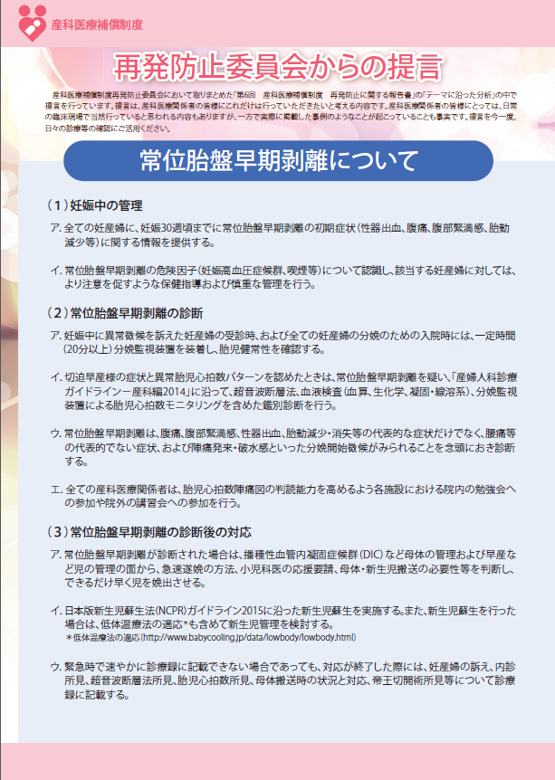
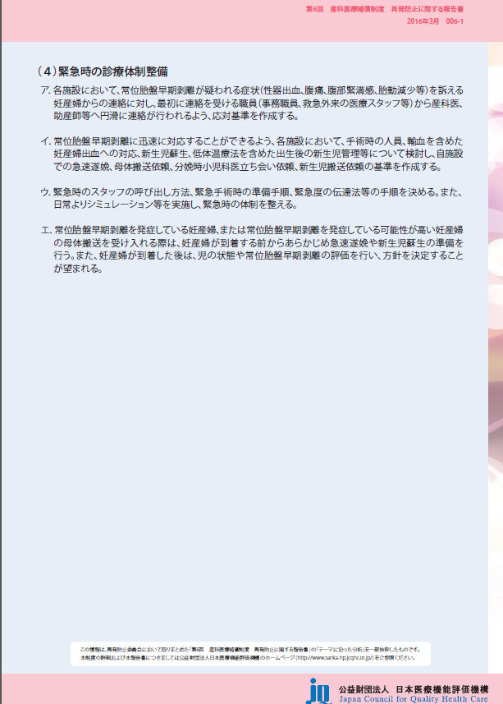
再発防止委員会からの提言①

Slide 110
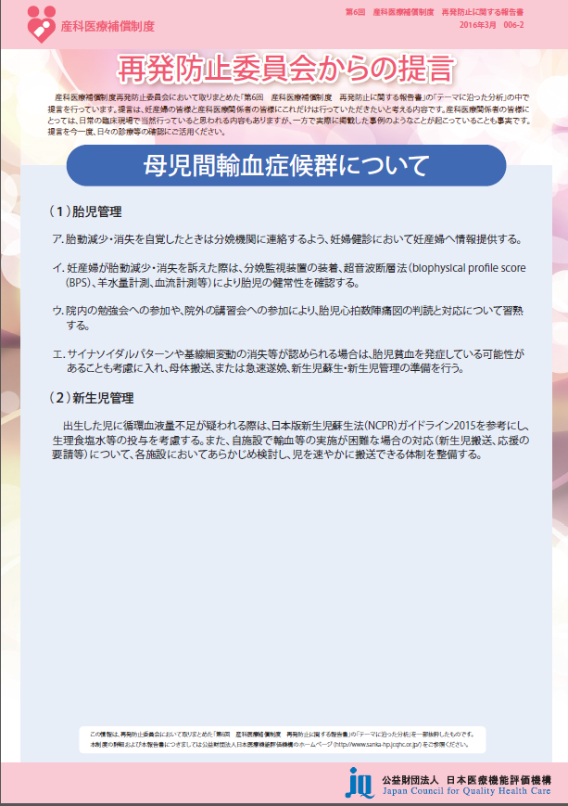
再発防止委員会からの提言②

Slide 111
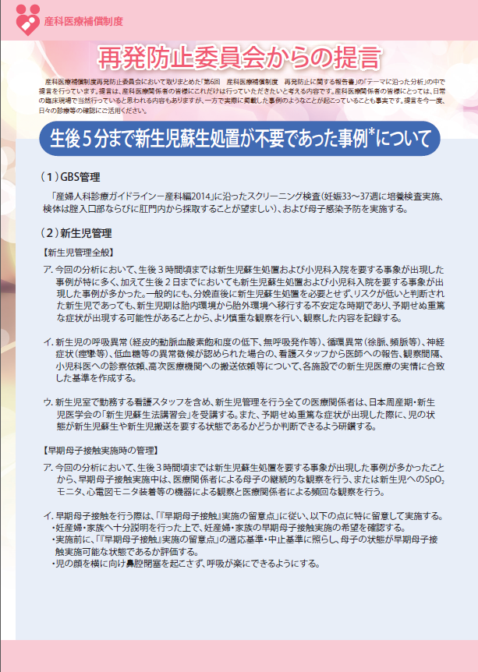
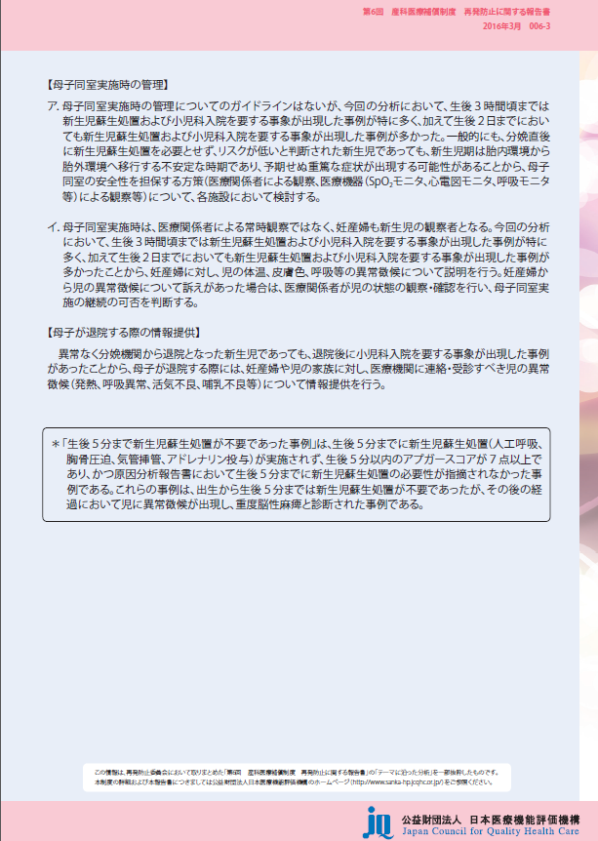
再発防止委員会からの提言③

Slide 112
再発防止委員会からの提言集
過去５回までの再発防止報告書で取り上げた１４のテーマにおいてまとめた「再発防止委員会からの提言」やリーフレット・ポスターなどを取りまとめている。

Slide 113
再発防止に関するアンケート

Slide 114
再発防止に関するアンケートについて
１．目的
再発防止および産科医療の質の向上の観点から、各分娩機関における「再発防止に関する報告書」等の認知度および利用状況を調査し、今後の再発防止の取り組みに活かすことを目的にアンケートを実施した。
２．調査対象施設および回答者
○調査対象施設
産科医療補償制度の加入分娩機関3,293施設（アンケート実施時）のうち、病院（600施設）、診療所（600施設）、助産所（全442施設）の
計1,642施設
○回答者
病院：600施設のうち、①300施設は産科部長、
②300施設は分娩を取り扱う部署の師長（①②の施設は異なる）
診療所および助産所：院長
３．実施時期 2015年9月28日 ～10月28日

Slide 115
「再発防止に関する報告書」の認知度および利用状況
○「再発防止に関する報告書」の認知度および利用状況について、
「利用したことがある」との回答が、病院および診療所では約７０％、
助産所では約８０％であった。
%は、全回答数に対する割合
回答者 | 病 院 |  | 診療所 | 助産所
 | 産科部長 | 分娩を取り扱う部署の師長
利用したことがある | 68.1％ | 71.5％ | 68.5％ | 80.1％
知っていたが利用したことがない | 20.2％ | 20.0％ | 19.5％ | 14.2％
存在を知らなかった | 5.3％ | 7.0％ | 2.4％ | 0.4％

Slide 116
産科医療関係者に対する提言への取組み状況①
○「再発防止委員会からの提言集」に記載されている産科医療関係者に対する提言への取組み状況については、「すでにほとんど取り組んでいる」、「すでに一部取り組んでいる」との回答が、病院および診療所では約７０％、助産所では約８０％であった。
%は、全回答数に対する割合
回答者 | 病 院 |  | 診療所 | 助産所
 | 産科部長 | 分娩を取り扱う部署の師長
すでにほとんど取り組んでいる | 34.6％ （32.9％） | 42.0％ | 30.0％ （21.1％） | 19.9％ （36.1％）
すでに一部取り組んでいる | 35.1％ （31.5％） | 36.5％ | 41.7％ （44.7％） | 59.3％ （38.3％）
合計 | 69.7％ （64.4％） | 78.5％ | 71.7％ （65.8％） | 79.2％ （74.4％）
※括弧内の数値は、2013年に実施した際のアンケート結果である。
「分娩を取り扱う部署の師長」については、当時の調査対象外であったため記載していない。

Slide 117
産科医療関係者に対する提言への取組み状況②
○「すでに取り組んでいる」、「すでに一部取り組んでいる」提言内容については、「分娩中の胎児心拍数聴取について」が、産科部長、診療所および助産所で最も多かった。また、「新生児蘇生について」が、分娩を取り扱う部署の師長で最も多かった。
（複数回答あり）
回答者 | 病 院 |  | 診療所 | 助産所
 | 産科部長 | 分娩を取り扱う部署の師長
１ 位 | 分娩中の胎児心拍数聴取について（88.5％） | 新生児蘇生について（89.2％） | 分娩中の胎児心拍数聴取について（90.8％） | 分娩中の胎児心拍数聴取について（93.3％）
２ 位 | 子宮収縮薬について（86.3％） | 分娩中の胎児心拍数聴取について（87.9％） | 子宮収縮薬について（81.2％） | 新生児蘇生について（81.0％）
３ 位 | 新生児蘇生について（80.2％） | 子宮収縮薬について（82.8％） | 新生児蘇生について（79.1％） | 常位胎盤早期剥離の保健指導について、 常位胎盤早期剥離について（77.1％）

Slide 118
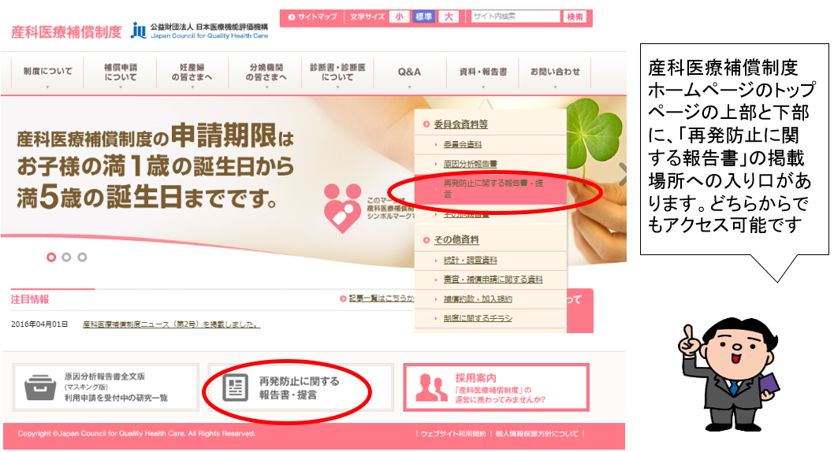
お知らせ①-1
本制度ホームページ内の再発防止に関する報告書の掲載方法を変更しました。
○テーマからの検索が可能 ○全て表をExcel化

Slide 119
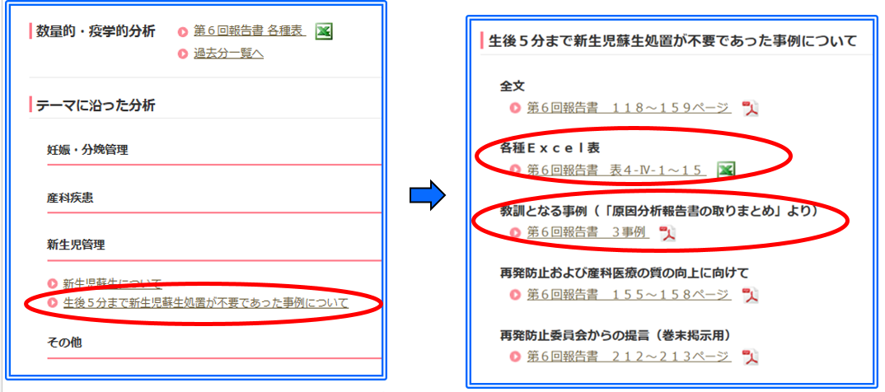

お知らせ①-2
例えば、第６回報告書のテーマ「生後５分まで新生児蘇生処置が不要であった事例について」について調べます

Slide 120
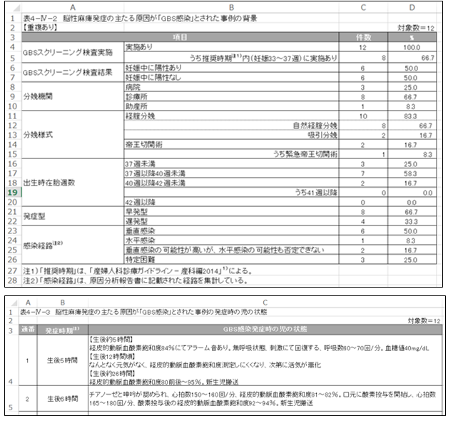
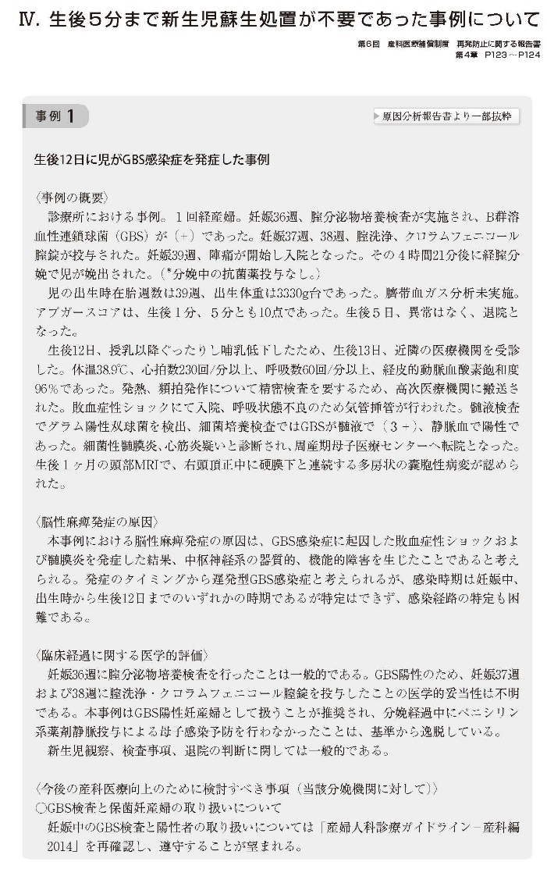
お知らせ①-3
各種Excel表
教訓となる事例（「原因分析報告書の
とりまとめ」より）

Slide 121
ご清聴
ありがとうございました。
Notes:
制度見直しが円滑に実施され、
本制度のさらなる充実が図られるよう、産科医療関係者の皆様にも
ご協力・ご理解をお願いします。
ご清聴ありがとうございました。

